Slide 1


Sistema di autenticazione hardware e software per l’IoT con co-processore crittografico ATECC508A
Relatore
Candidato
Prof. Christiancarmine Esposito
Carmine Citro
Notes:
Salve a tutti.. Sono Carmine citro e l’elaborato di tesi che sto per presentarvi porta il titolo di
: Sistema di autenticazione hardware e software per l’IoT con co-processore crittografico ATECC508A

Slide 2

Introduzione
L'obiettivo di questo progetto è lo sviluppo di un sistema di autenticazione
per l'Internet of Things (IoT) per un accesso in sicurezza ai dati
ambientali provenienti da un sensore BME280.
Cosa si intende per
Internet of Things?
Notes:
L'obiettivo di questo progetto è lo sviluppo di un sistema di autenticazione
per l'Internet of Things (IoT) per un accesso in sicurezza ai dati
ambientali provenienti da un sensore BME280.
Prima di inziare a parlare nello specifico del Progetto diamo delle nozioni fondamentali

Slide 3

Cosa si intende per internet of things?
IoT (Internet delle Cose) è un sistema di dispositivi
interconnessi che raccolgono e scambiano dati attraverso la rete Internet.
Il trasferimento di dati nell'IoT può essere autenticato utilizzando un sistema di sicurezza.
Nel presente lavoro si è progettato e realizzato un Sistema di sicurezza hardware
Notes:
IoT (Internet delle Cose) è un sistema di dispositivi
interconnessi che raccolgono e scambiano dati attraverso la rete Internet.
Il trasferimento di dati nell'IoT può essere autenticato utilizzando un sistema di sicurezza.
Nel presente lavoro si è progettato e realizzato un Sistema di sicurezza hardware

Slide 4

Cosa si intende per autenticazione?
L'autenticazione è il processo di verificare l'identità di un utente o di un'entità.
Nella firma digitale, l'autenticazione avviene mediante l'utilizzo di una chiave privata che solo il firmatario possiede e che può essere verificata mediante una chiave pubblica corrispondente.
In questo modo, la firma digitale garantisce l'autenticità e l'integrità del documento firmato.
Notes:
Il secondo concetto fondamentale e l’autenticazione:
L'autenticazione è il processo di verificare l'identità di un utente o di un'entità.
Nella firma digitale, l'autenticazione avviene mediante l'utilizzo di una chiave privata che solo il firmatario possiede e che può essere verificata mediante una chiave pubblica corrispondente.
In questo modo, la firma digitale garantisce l'autenticità e l'integrità del documento firmato.

Slide 5
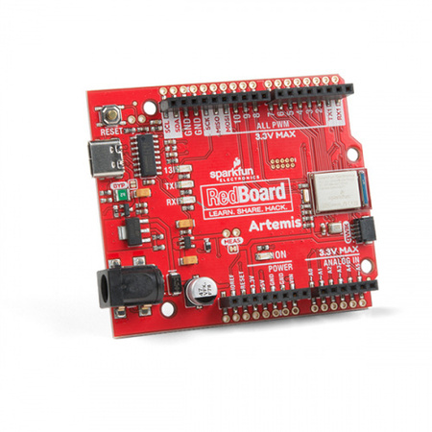
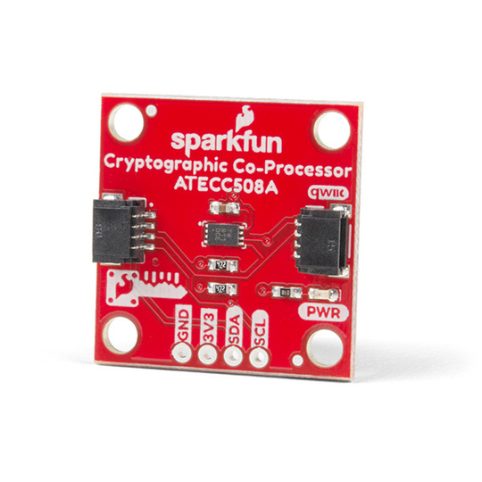
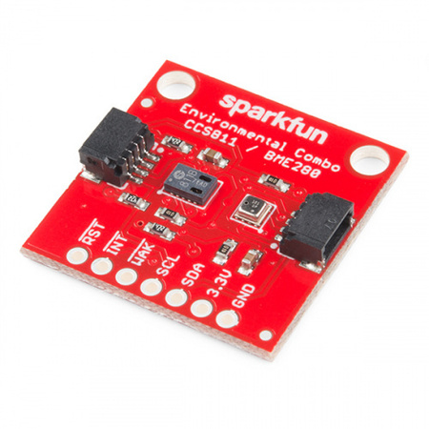
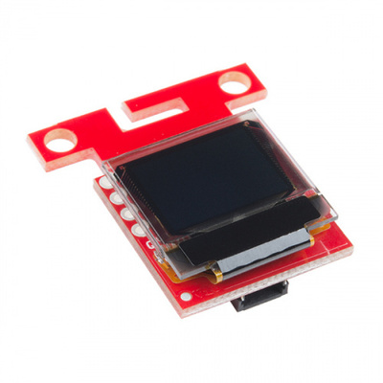
Dispositivi utilizzati
SparkFun RedBoard Artemis
Co-processore crittografico ATECC508A
SparkFun Environmental Combo BME280
SparkFun Micro OLED Breakout
Notes:
Questi sono i dispositivi che compongono il progetto
Sono stati utilizzati due sparkfun redboard con ble integrato, due co-processore atecc508a per la firma e la verifica dei dati , un sensore bme280 per il prelevamento dei dati ambientali come la temperatura pressione atmosferica altitudine e umidità, e infine uno schermo micro oled per visualizzare i dati dopo la verifica degli stessi

Slide 6

◉ SPARKFUN_CRYPTOGRAPHIC
library for ATECC508A.
◉ SPARKFUN BME280
Library for Environmental Combo
Librerie utilizzate:
◉ SPARKFUN MICRO OLED LIBRARY
◉ ARDUINOBLE.H
library for bluetooth.
Notes:
Per realizzare la parte che riguarda il software del
Progetto sono state utilizzate diverse librerie:
La prima è SPARKFUN_CRYPTOGRAPHIC utilzzata per programmare la parte di
software che riguarda la firma e la verifica dei dati tramite il coprocessore ATECC508A.
SPARKFUN BME280 per programmare la parte di software che riguarda il prelevamento dei dati ambientali
SPARKFUN MICRO OLED LIBRARY per programmare la parte di visualizzazione
dei dati e la calibrazione dello schermo.
ARDUINOBLE.H per programmare la connessione bleutut tra I dispositi

Slide 7
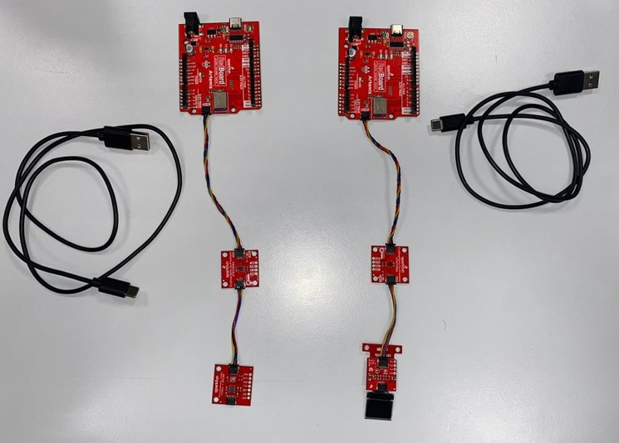
Sistema Proposto
Il nostro schema di autenticazione permette di acquisire dati dal sensore ambientale BME280, i quali vengono firmati tramite il co-processore crittografico ATECC508A, e inviati attraverso la scheda SparkFun RedBoard Artemis che è dotata di Bluetooth Low Energy integrato.
Nel dispositivo di ricezione, un altro SparkFun RedBoard Artemis acquisisce i dati e li verifica tramite il co-processore crittografico ATECC508A.
Solo se verificati correttamente, verranno visualizzati su uno schermo Micro OLED Breakout. In questo modo garantiamo l'autenticità e l'integrità dei dati acquisiti.
Notes:
Questo è il sitaema proppsto .
l nostro schema di autenticazione permette di acquisire dati dal sensore ambientale BME280, i quali vengono firmati tramite il co-processore crittografico ATECC508A, e inviati attraverso la scheda SparkFun RedBoard Artemis che è dotata di Bluetooth Low Energy integrato.
Nel dispositivo di ricezione, un altro SparkFun RedBoard Artemis acquisisce i dati e li verifica tramite il co-processore crittografico ATECC508A.
Solo se verificati correttamente, verranno visualizzati su uno schermo Micro OLED Breakout. In questo modo garantiamo l'autenticità e l'integrità dei dati acquisiti.

Slide 8


Tecnologie utilizzate
(Arduino IDE)
(nrf Connect)
Notes:
Le due tecnologie utilizzate sono arduino ide e nrf connect , arduino ide è stato utilizzato per programmare e nrf connect e stato utilizzato per abilitare le connessione ble dei dispositivo

Slide 9

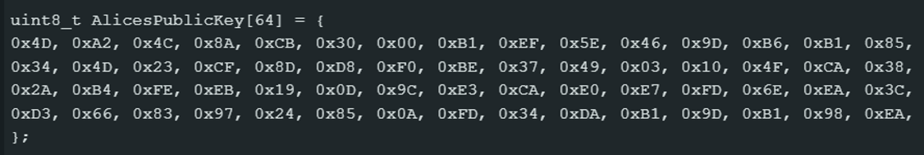
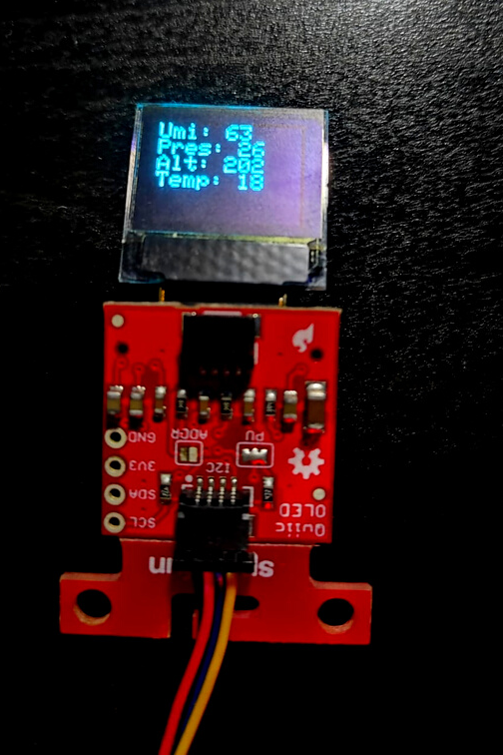
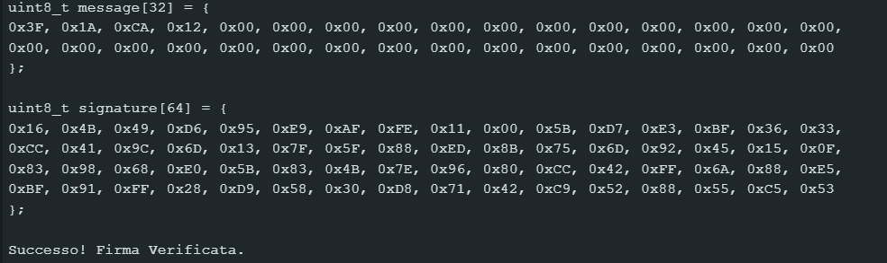
Esempio di Autenticazione effettuata
Notes:
Questo è un esempio di verifica effettuata , cioè i dati che arrivano al destinatario tramite ble ,sono cooerenti con quelli generati dal mittente ovvero non sono stati alterati o modificati , infatti possiamo notare nella foto che sullo schermo sono visualizzate le grandezze fisiche. In alto e presente la chiave pubbliva poi il messaggio cioè i dati ambientali e in basso la firma

Slide 10

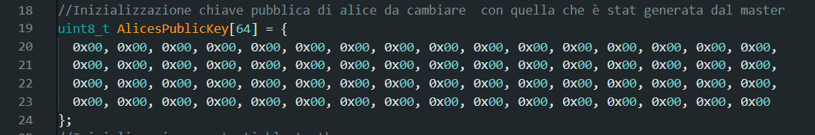
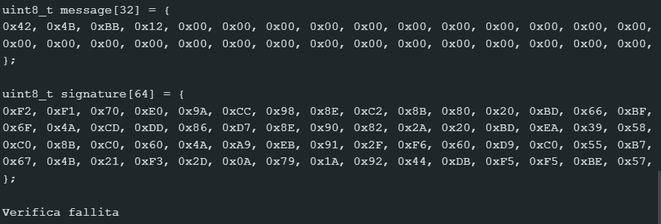
Esempio di Autenticazione fallita
Chiave alterata (inserita)
Chiave corretta (non inserita)
Verifica e visualizzazione
non avvenute
Notes:
Questo è un esempio di verifica non effettuata. Per non validare la firma abbiamo inserito una chiave pubblica errata , Infatti si può notare anche visivamente che questa chiave ha tutti i valori a zero. Nell’ultimo screen in basso possiamo notare che la verifica è fallita. La chiave corretta che doveva essere inserita e quella centrale, infatti possiamo notare la differenze tra quella corretta e quella alterata.

Slide 11
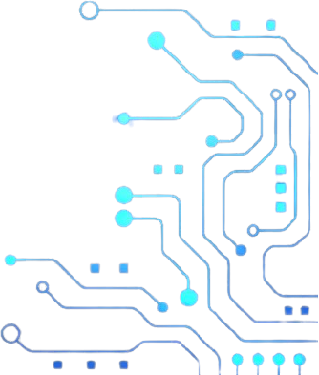
Conclusioni e sviluppi futuri
In conclusione possiamo dire che lo scopo di questo progetto è stato raggiunto!
Possibili sviluppi futuri possono essere diversi: potremmo aggiungere una funzionalità di monitoraggio remoto per controllare i dati del sensore BME280 da un dispositivo diverso da quello del Display micro-oled. Oppure introdurre un applicativo web o mobile.
Un altro sviluppo applicabile è inserire un sistema di allarme per avvisare gli utenti in caso di valori anomalie provenienti dal sensore bme280 (con notifiche in tempo reale).
Si potrebbero salvare i dati del sensore BME280 in un database o scheda di memoria.
Infine potremmo utilizzare tecniche di machine learning per analizzare i dati del sensore BME280 e rilevare eventuali modelli o anomalie. Questo potrebbe includere la creazione di modelli di previsione o la rilevazione di eventuali deviazioni dai valori di riferimento.
Notes:
In conclusione possiamo dire che lo scopo di questo progetto è stato raggiunto!
Possibili sviluppi futuri possono essere diversi: potremmo aggiungere una funzionalità di monitoraggio remoto per controllare i dati del sensore BME280 da un dispositivo diverso da quello del Display micro-oled. Oppure introdurre un applicativo web o mobile.
Un altro sviluppo applicabile è inserire un sistema di allarme per avvisare gli utenti in caso di valori anomalie provenienti dal sensore bme280 (con notifiche in tempo reale).
Si potrebbero salvare i dati del sensore BME280 in un database o scheda di memoria.
Infine potremmo utilizzare tecniche di machine learning per analizzare i dati del sensore BME280 e rilevare eventuali modelli o anomalie. Questo potrebbe includere la creazione di modelli di previsione o la rilevazione di eventuali deviazioni dai valori di riferimento.

Slide 12
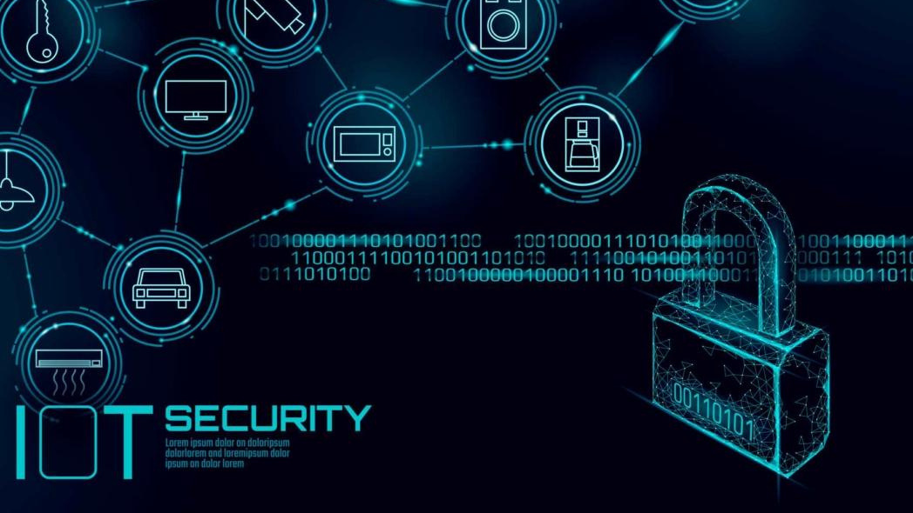
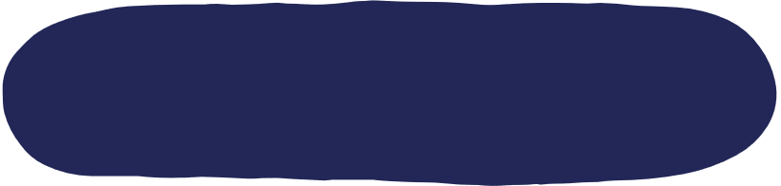
Fine presetazione
Grazie mille per l'attenzione!
Notes:
In conclusione vorrei ringraziare in primis il professore Cristian carmine esposito per avermi seguito per tutto il percorso di tirocino e stesura della tesi, inoltre vorrei ringraziare i miei parenti e tutte le persone presenti

